Slide 1
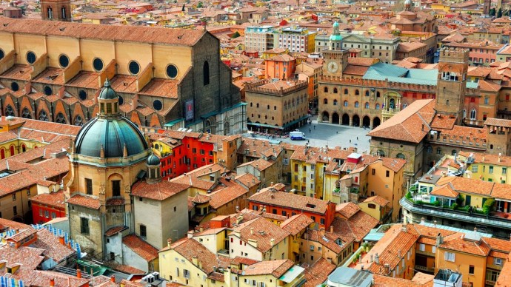
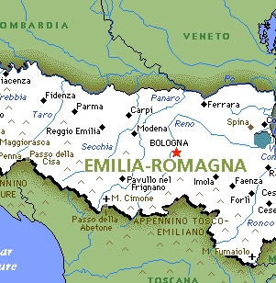
MIGRATORY FLOWS IN EMILIA ROMAGNA Group 2 - 4LSCA Burba, Piu, Pozzar e Roncarà
Fonte di dati e grafici :
- Osservatorio regionale sul fenomeno migratorio
Edizione 2020
- Istituto Ricerche Economico Sociali Emilia-Romagna (IRES)

Slide 2
DATA ON IMMIGRANTS
1^ place for foreign residents 12.3% of the population
Distribution in the provinces:
Piacenza (14,8%)
Parma (14,2%)
Modena (13,3%)
Bologna (12% )
551.222 total immigrants

Slide 3
DATI SUGLI IMMIGRANTI
1^ posto per residenti stranieri 12,3% della popolazione
Maggiore distribuzione nelle province:
Piacenza (14,8%)
Parma (14,2%)
Modena (13,3%)
Bologna (12% )
551.222 immigranti totali

Slide 4
IMMIGRANTS’ COUNTRIES OF ORIGIN
Romania
Morocco
Albania
China
Moldavia
Other countries

Slide 5
PAESI DI PROVENIENZA DEGLI IMMIGRATI
Romania
Marocco
Albania
Cina
Moldavia
Altri paesi
52,9% degli immigrati è donna

Slide 6
REASONS FOR IMMIGRATION FLOWS
New entries arise from the following reasons :
Family
Asylum application and humanitarian protection holders
Study
Labour
Data for the years 2017-2018
 | Family reasons | Asylum applications; humanitarian protection | Study | Labor | Others
Value | 13.001 | 3.301 | 2.149 | 1.586 | 1.189
% | 61,3 | 15,5 | 10,1 | 7,5 | 5,6

Slide 7
MOTIVI DEI FLUSSI IMMIGRATORI
Nuovi ingressi derivano da motivi di:
Famiglia
Richiesta asilo e titolari di protezione umanitaria
Studio
Lavoro
Dati relativi agli anni 2017-2018
 | Motivi di famiglia | Richieste d’asilo; protezione umanitaria | Studio | Lavoro | Altro
Valore | 13.001 | 3.301 | 2.149 | 1.586 | 1.189
% | 61,3 | 15,5 | 10,1 | 7,5 | 5,6

Slide 8
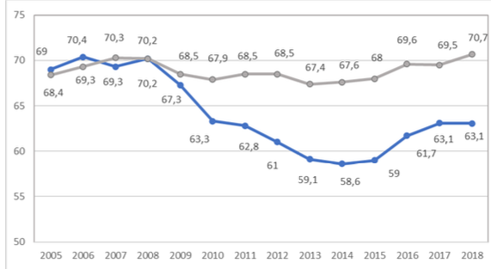
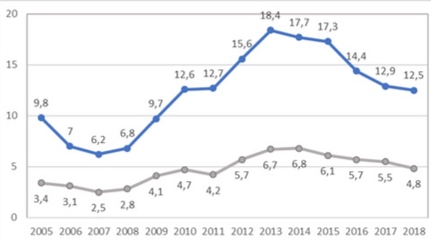
EMPLOYMENT AND UNEMPLOYMENT OF IMMIGRANTS
Persons employed in the region: 2.005.000 12,5% are foreigners
Employment rate recovery: 59%; 2015 63.1% ; 2018
Difference between : -7,6 percentage points ( 2018)
Falling unemployment rate: 17.7%; 2014 12.5%; 2018
italians and foreign
Employment trend
Unemployment trend

Slide 9
OCCUPAZIONE e DISOCCUPAZIONE DEGLI IMMIGRATI
Persone occupate nella regione: 2.005.000 12,5% è straniero
Ripresa tasso di occupazione: 59%; 2015 63,1% ; 2018
Differenza fra : : -7,6 punti percentuali ( 2018)
Diminuzione tasso di disoccupazione : 17,7%; 2014 12,5%; 2018
italiani e stranieri
Trend dell’occupazione
Trend della disoccupazione

Slide 10
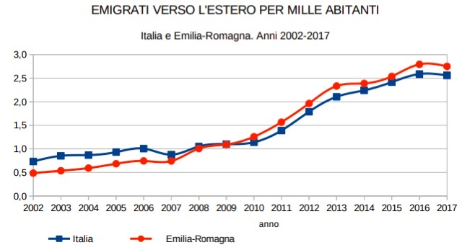
EMIGRATION FROM THE REGION
Regional average higher than national : + 0.8 people per 1000
Most significant age range: 18 - 39 years (50%)
Favorite destinations: Europe, Brazil, United States and Australia
MIGRANTS TO OTHER PLACES FOR EVERY 1000 PEOPLE

Slide 11
EMIGRAZIONE DALLA REGIONE
Media regionale superiore a quella nazionale : + 0,8 persone ogni 1000
Fascia d’età più significativa: 18 - 39 anni (50%)
Destinazioni favorite: Europa, Brasile, Stati Uniti e Australia
EMIGRANTI PER OGNI 1000 PERSONE

Slide 12
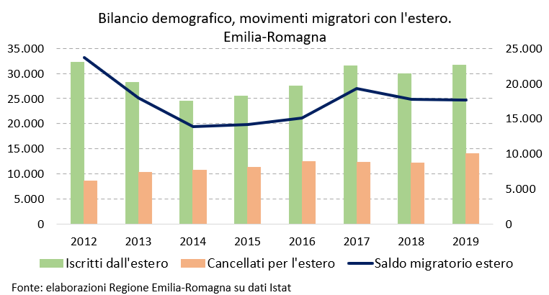
MIGRATORY FLOWS
Histogram shows migratory trend from 2012 to 2019
GREEN = migrants' number
People who moved ABROAD from Emilia-Romagna
ORANGE = immigrants’ number
People who moved to Emilia-Romagna from abroad

Slide 13
FLUSSI MIGRATORI
Istogramma mostra andamento migratorio dal 2012 al 2019
VERDE = numero di emigrati
persone traferite dall’Emilia-Romangna all’estero
ARANCIONE= numero di immigrati
persone traferite dall’estero all’Emilia- Romagna

